Slide 1

Муниципальное дошкольное образовательное автономное учреждение
«Центр развития ребенка – детский сад №56 «Надежда» г. Орска»
Консультация для воспитателей
«Онлайн – сервис для анонимных вопросов и обратной связи»
«Кармашек тревоги»»
Подготовила воспитатель:
Хазипова А.В г. Орск,2026 г.

Slide 2

«Кармашек тревоги» — это универсальный интерактивный способ
взаимодействия между педагогами и родителями,
направленный на создание открытого диалога и
укрепление взаимопонимания.
Позволяет задавать вопросы
Делится своими переживаниям
Получать обратную связь от педагогов
📨

Slide 3
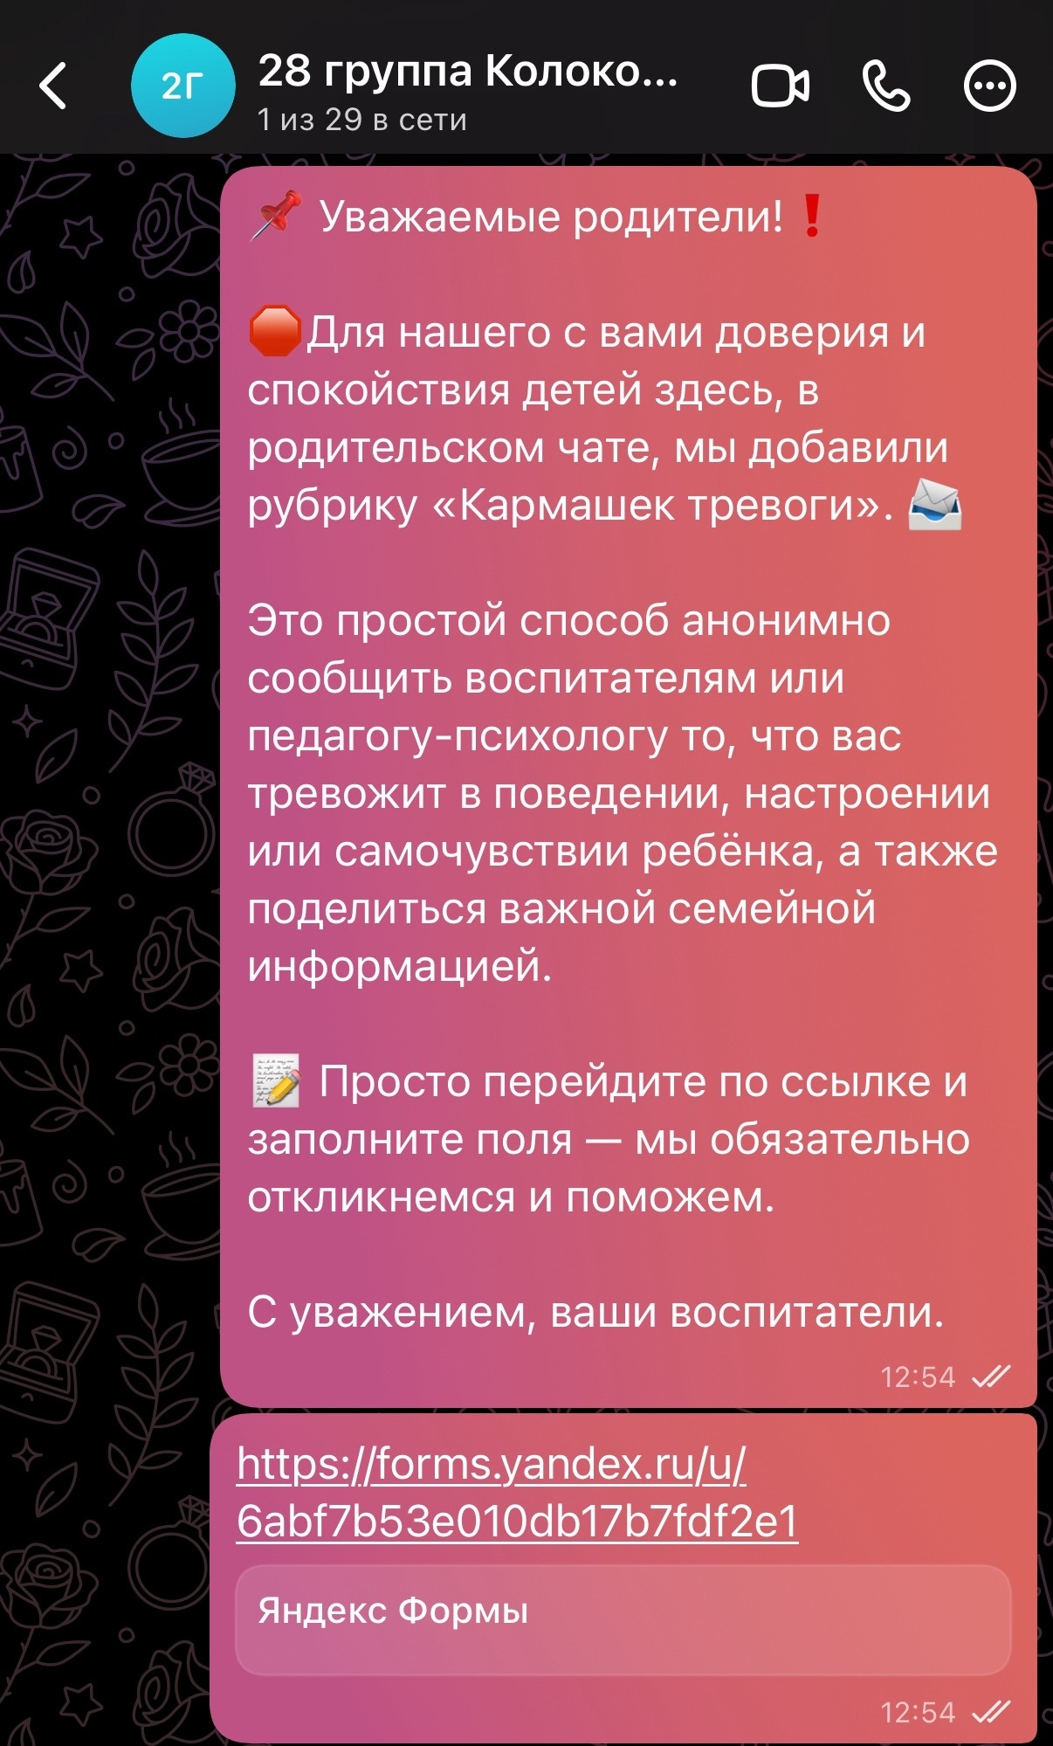
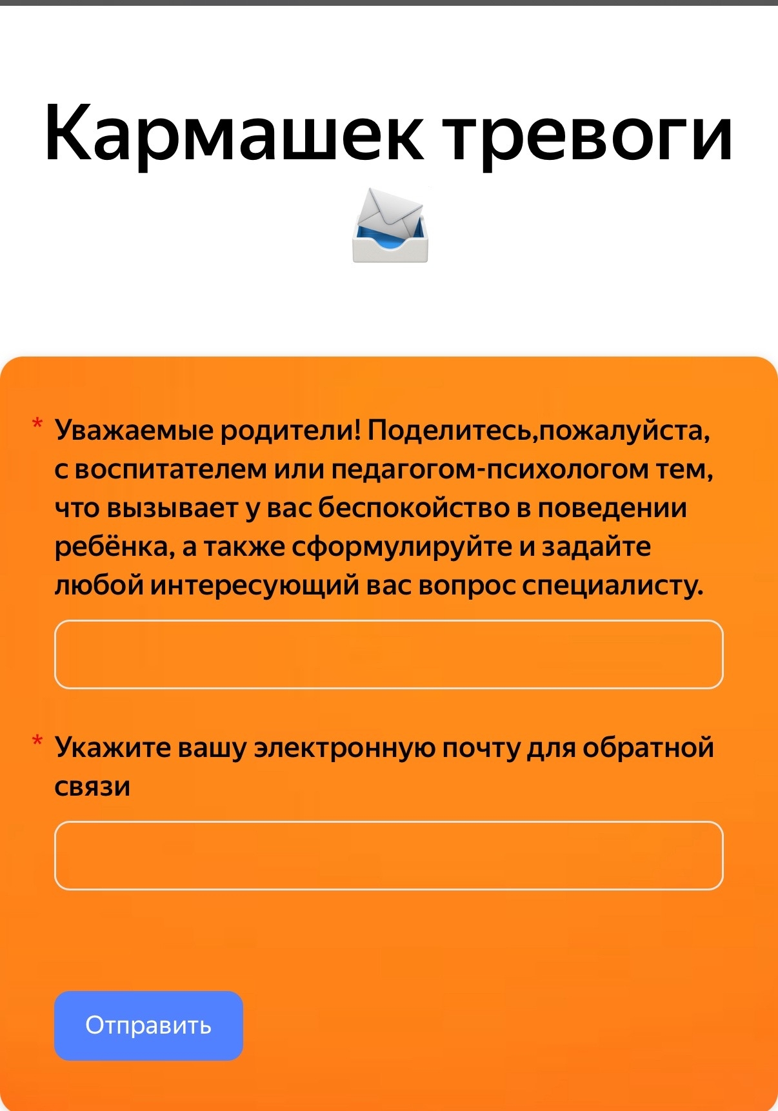

Slide 4
ЗАДАЧИ:
Обеспечить обратную связь между детским садом и родителями для полноценного пребывания ребенка в детском саду.
Вызвать активность, заинтересованность родителей через письменную форму общения.

Slide 5
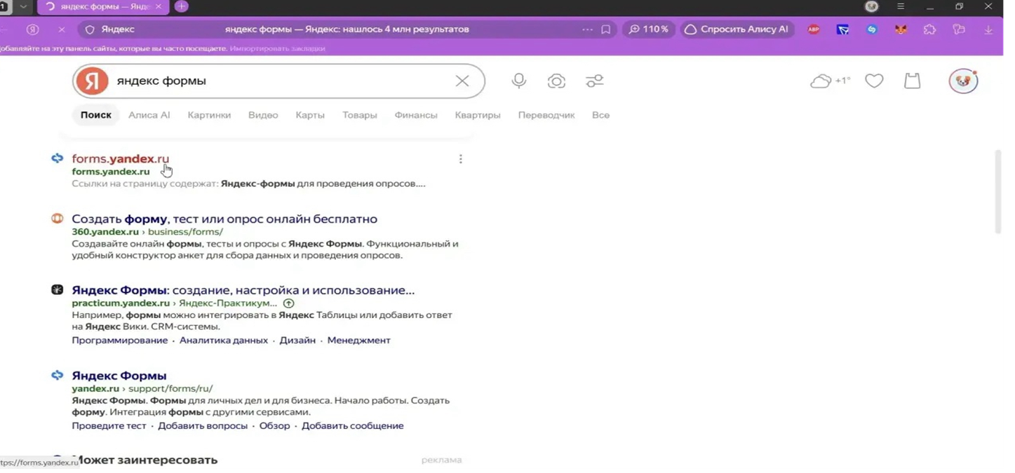


Slide 6
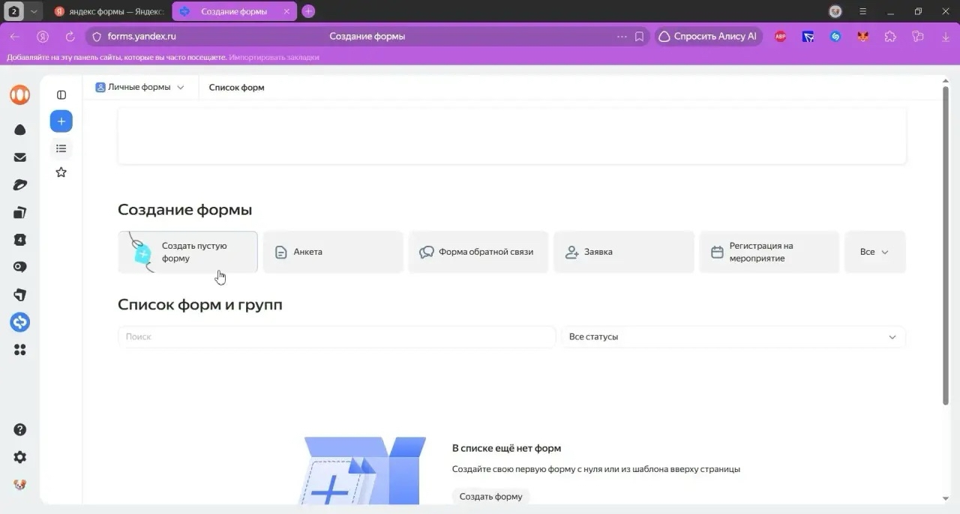

Slide 7
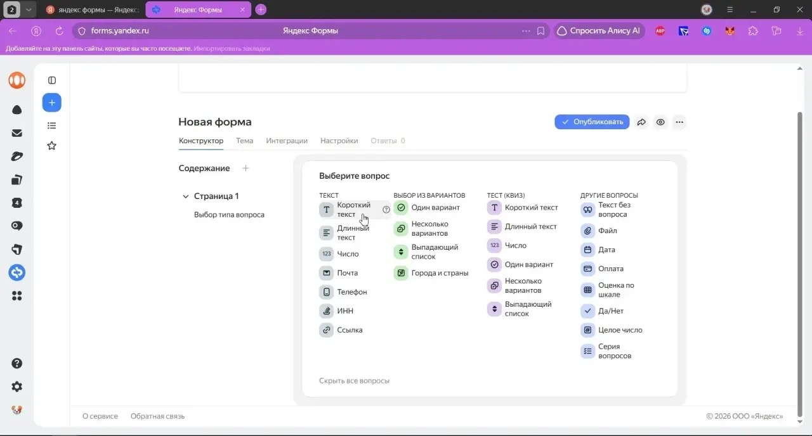

Slide 8
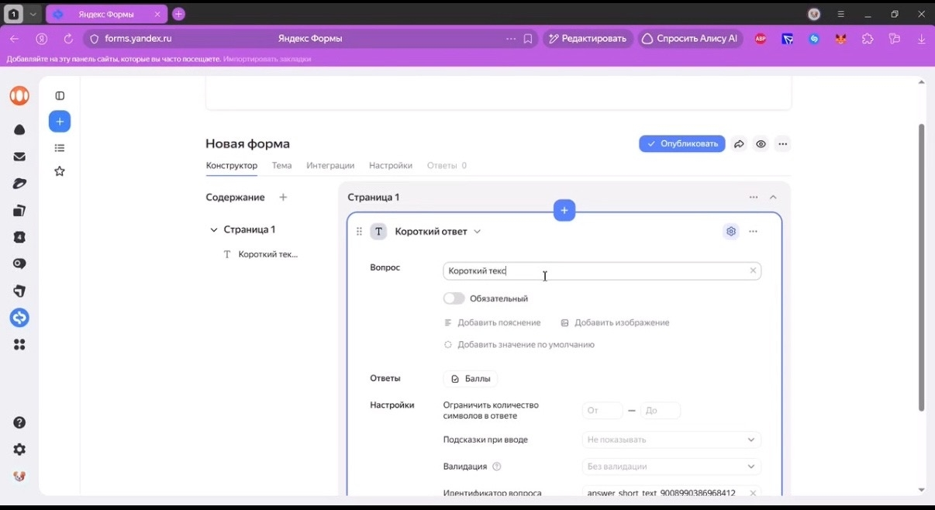
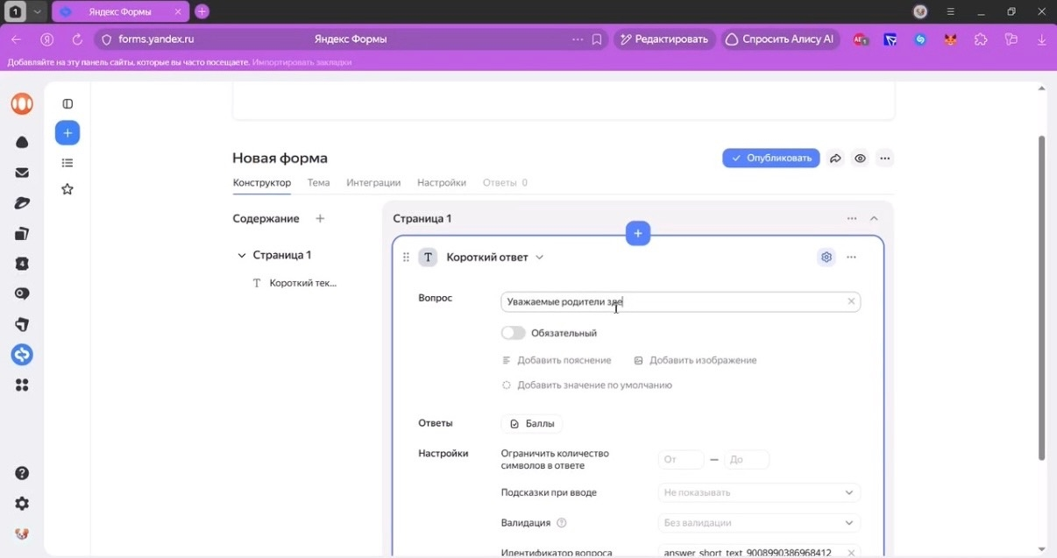

Slide 9
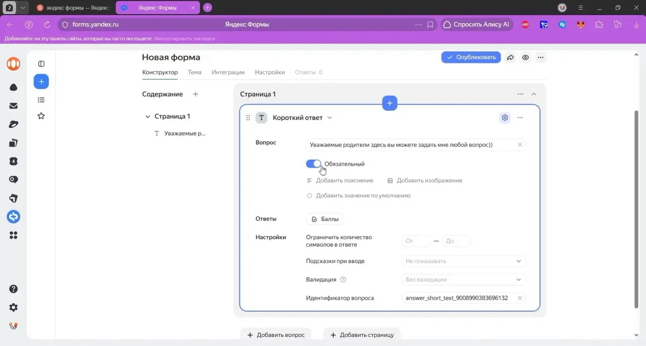

Slide 10
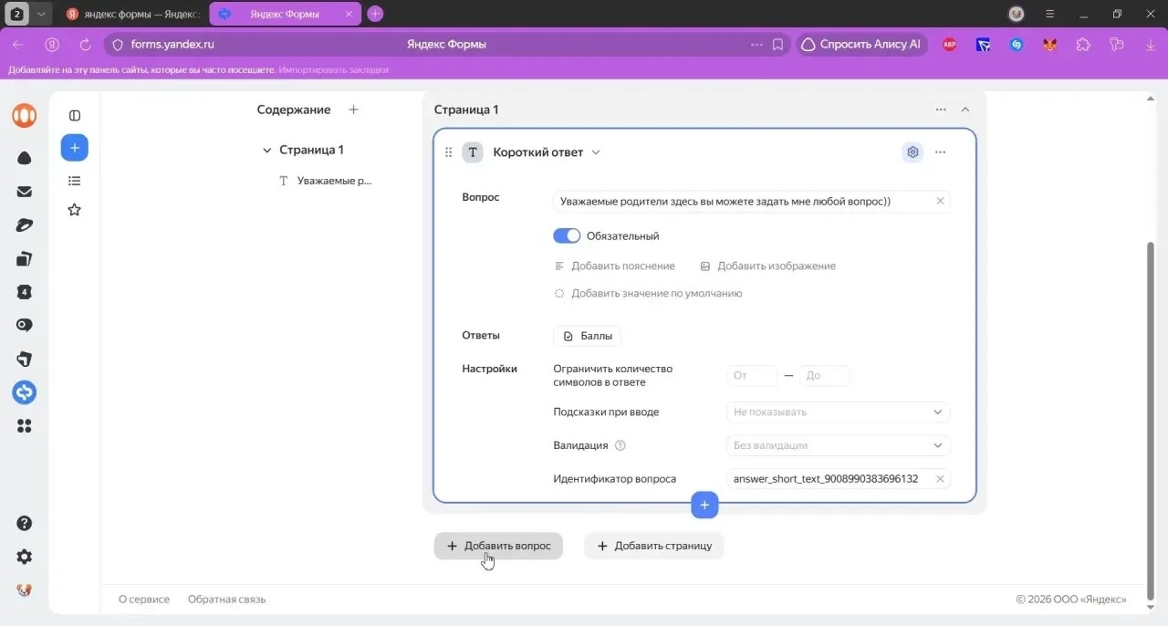

Slide 11
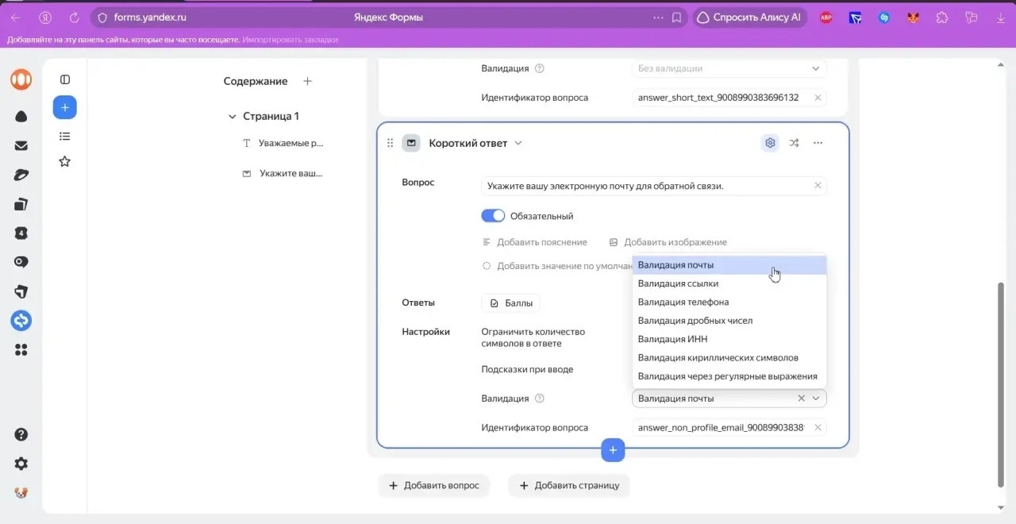

Slide 12
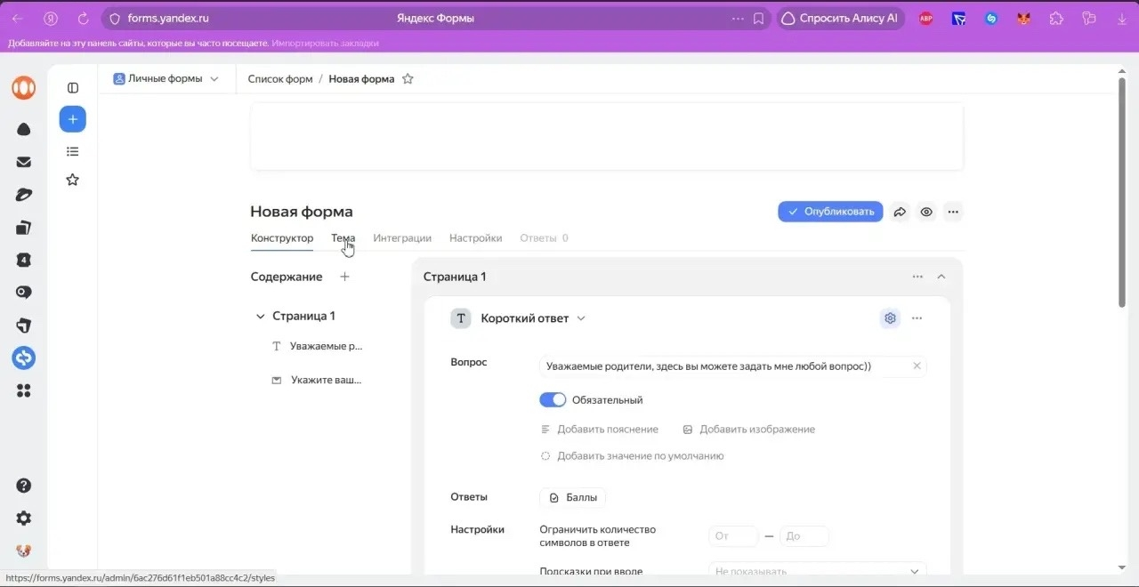

Slide 13
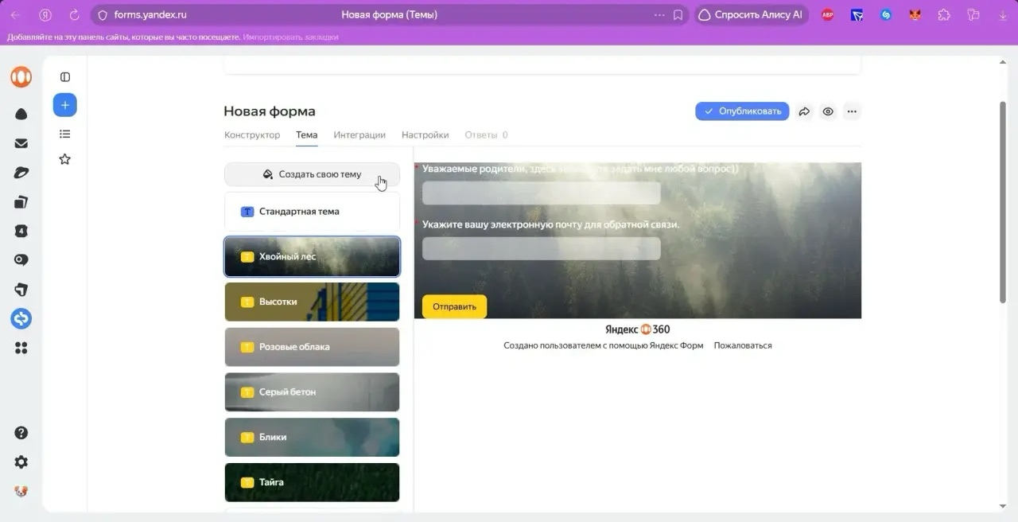

Slide 14
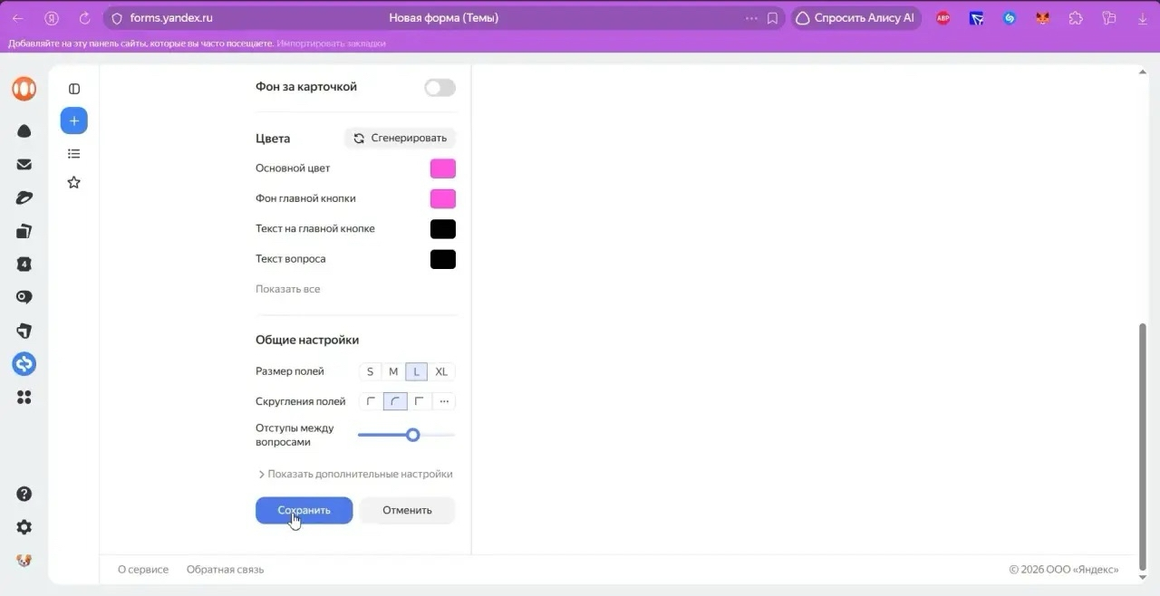

Slide 15
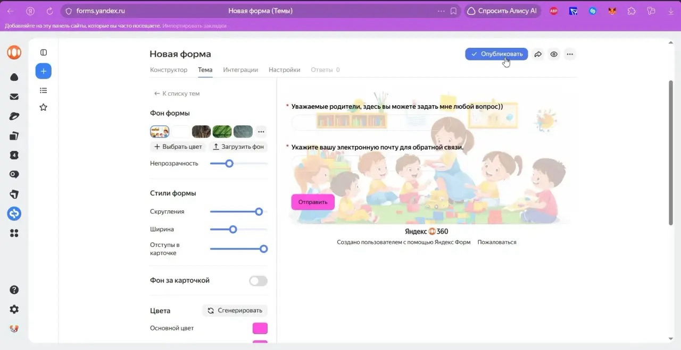

Slide 16
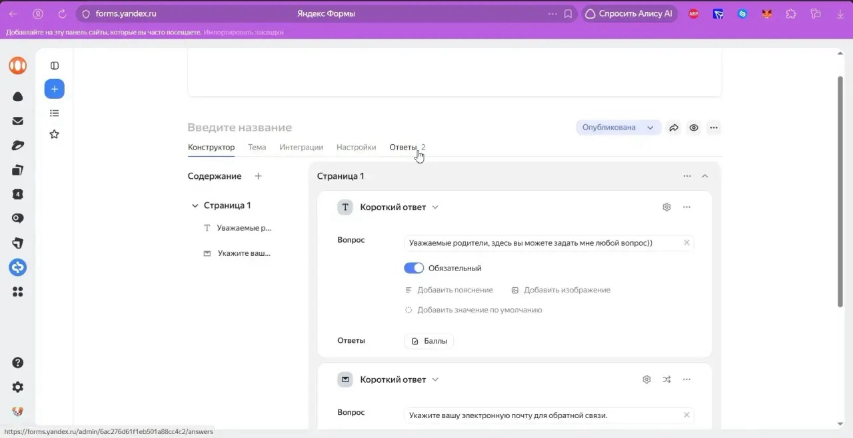

Slide 17
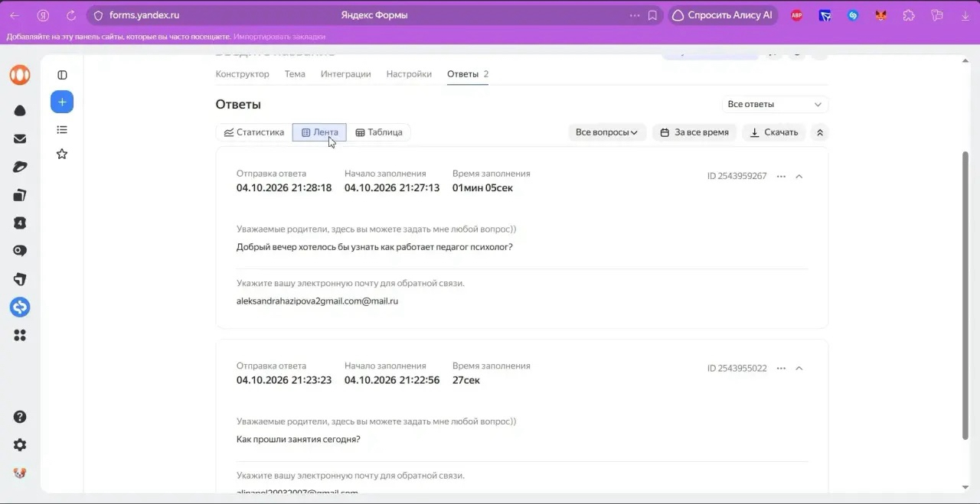

Slide 18
Создание атмосферы доверия:
Онлайн –Сервис нацелен на создание открытой атмосферы, где родители чувствуют себя вовлеченными в процесс воспитания и обучения своих детей.
Регулярные ответы педагогов помогают родителям понимать особенности развития их ребенка и укрепляют доверие к образовательному учреждению.

Slide 19
Преимущества «Кармашка тревоги»:
Упрощение коммуникации между родителями и педагогами.
Возможность получения оперативной информации о детях.
Поддержка родителей в процессе адаптации их детей к детскому саду
Укрепление партнерских отношений между семьей и образовательным учреждением.
Повышение уровня вовлеченности родителей в жизнь группы.

Slide 21
«Связь с родителями — не формальность, а ежедневный диалог»

